Slide 1
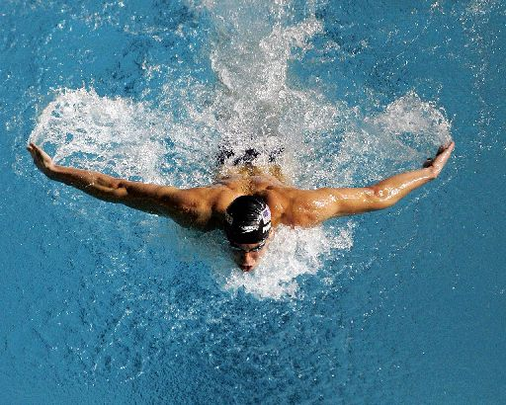
Workshop de Natação
PDD- Curso Tecnológico de Desporto
Miguel Neto, Nº7 12º3ª

Slide 2
Índice
Introdução;
Biografia do Atleta;
Destaques da sua carreira;
Melhores resultados obtidos;
Treinador convidado;
História;
Regras;
Benefícios;
Estilos e viragens;
Modalidades;
Principais competições da FINA;
Os recordes realizados em Londres;
Materiais/equipamentos para a natação e os seus custos;
Conclusão;
Questões.

Slide 3
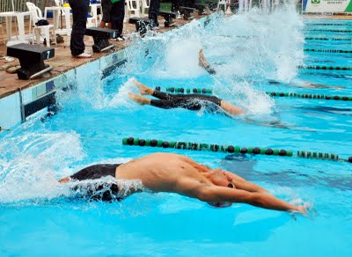
Introdução
Este workshop foi realizado no âmbito da disciplina de PDD (Práticas de Dinamização Desportiva) com o intuito de dar a conhecer às turmas de Desporto um pouco da história da natação, quais os seus benefícios, regras, estilos que existem, entre outras.
A natação é uma modalidade muito benéfica para todos, pois ajuda-nos na coordenação motora, na melhoria da nossa condição física e é uma modalidade que pode ser praticada por todos, até mesmo por bebés.

Slide 4
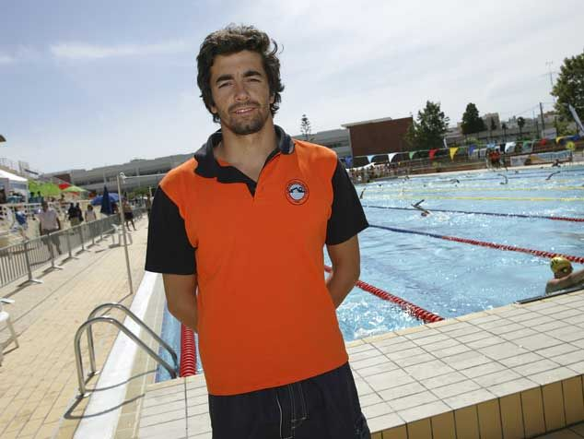
Biografia do Atleta
Simão Morgado nasceu a 4 de março de 1979, é um nadador português, é recordista nacional dos 50 e dos 100 m mariposa e faz parte do Clube Natação da Amadora. Bateu o recorde nacional dos 100 m mariposa 13 vezes e é atualmente um dos melhores nadadores portugueses no estilo de mariposa.

Slide 5
Destaques da sua carreira
Em 2004, nos Campeonatos Europeus de piscina longa em Madrid, Simão Morgado qualificou-se para a final dos 100m mariposa, ficando em 6º lugar de entre os 8 qualificados, tendo uma excelente prestação e uma das melhores de sempre de um atleta português nestes campeonatos.
Em 2006, nos Campeonatos Europeus de piscina longa em Budapeste, este atleta alcançou as meias finais dos 50m mariposa com um tempo de (24.05), bem como o acesso à final, um 9º lugar no ranking europeu e um novo recorde nacional absoluto.

Slide 6
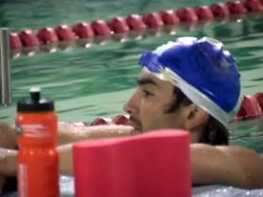
Melhores resultados obtidos
Campeonatos da Europa de Piscina Longa
2002 (Berlim)
50m Mariposa: 11º Lugar (Meias-Finais)
100m Mariposa: 11º Lugar (Meias-Finais)
200m Mariposa: 14º Lugar (Meias-Finais)
2004 (Madrid)
50m Mariposa: 10º Lugar (Meias-Finais)
2006 (Budapeste)
50m Mariposa: 8º Lugar (Finais)
100m Mariposa: 12º Lugar (Meias-Finais)
100m Mariposa: 6º Lugar (Finais)
Ranking Mundial
2006 (Piscina de 50 metros)
50m Mariposa: 19º melhor tempo do ano (24.05)
Jogos Olímpicos 2000 (Sydney)
100m Mariposa: 30º Lugar
2004 (Atenas)
100m Mariposa: 24º Lugar
Ranking Europeu
2006 (Piscina de 50 metros)
50m Mariposa: 9º melhor tempo do ano (24.05)
100m Mariposa: 21º melhor tempo do ano (53.64)

Slide 7
Treinador convidado
Tiago Domingos
Profissão | Treinador de Natação e Jogador profissional de Hóquei Sub Aquático
Nacionalidade | Portuguesa
Clube | Clube Natação da Amadora
Idade | 33 anos

Slide 8
História
A Natação é uma atividade física praticada na água e é conhecida desde a pré-história. A natação de competição na Europa começou por volta do ano de 1800, onde a maioria utilizava o estilo bruços. A natação fez parte dos primeiros Jogos Olímpicos da Era Moderna em 1896, em Atenas. Finalmente em 1902, Richard Cavill introduziu o estilo crawl (livres). O estilo mariposa foi desenvolvido na década de 1930, que no início surgiu como uma variante do estilo de bruços, até que foi aceite como um estilo distinto, em 1952. Na Grécia Antiga, esta atividade já era praticada por ser benéfica ao corpo humano.

Slide 9
Regras
O atleta pode ser desclassificado em várias situações. Uma delas é quando faz falsa partida duas vezes. Outra das situações é quando não põe nenhuma parte do corpo na parede da piscina durante a viragem e quando nos estilos de mariposa e bruços não bate com as duas mãos simultaneamente na parede da piscina. A última acontece quando, no estilo de bruços, se bate as pernas duas vezes simultaneamente como se estivesse a nadar crawl, durante a partida ou a viragem.
Durante as estafetas, o atleta que espera que o seu colega termine o percurso dele, não pode saltar para a piscina antes do colega anterior tocar na parede da piscina, caso contrário a equipa é eliminada automaticamente.

Slide 10
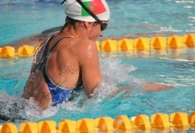
Benefícios
Por movimentar praticamente todos os músculos e articulações do corpo, a prática da natação é considerada um dos melhores exercícios físicos existentes, trazendo óptimos benefícios para o nosso organismo, ajudando a melhorar a coordenação motora, a nossa condição física, não causa impacto nas articulações e músculos logo há menos riscos de lesões e é muito recomendada para pessoas com problemas respiratórios, como por exemplo a asma.

Slide 11
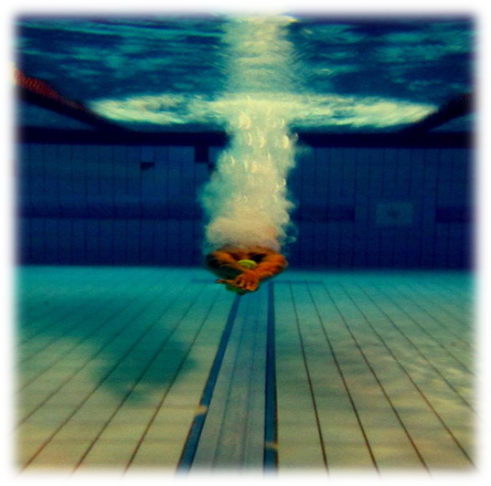
Estilos e viragens
Na natação são definidos quatro estilos , sendo eles, crawl (livres), mariposa, bruços e costas. Nas competições de estilos, os nadadores devem nadar os quatro estilos na seguinte ordem: mariposa, costas, bruços e livres.
No caso de crawl e costas, as viragens consistem numa cambalhota para a frente e de seguida empurrar a parede com os pés.
Já em bruços e mariposa deve-se tocar com as duas mãos na parede, em simultâneo, e de seguida empurrar a parede com os dois pés.

Slide 12
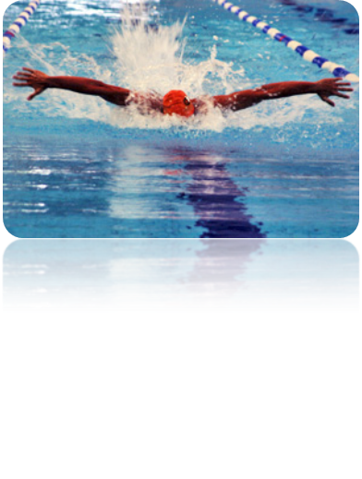
Modalidades
Existem modalidades/disciplinas distintas na especialidade de natação. São elas:
Natação pura
Pólo aquático
Águas abertas
Natação sincronizada
Mergulho Aquático

Slide 13
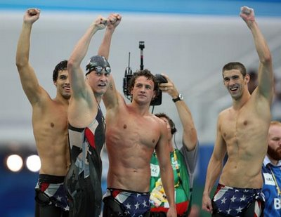
Principais competições da Fina
Em julho e agosto de 2012, realizou-se as competições de natação nos Jogos Olímpicos de Londres. O grande destaque foi o atleta norte-americano Michael Phelps, que conquistou 6 medalhas (4 de ouro e 2 de prata). Os Estados Unidos foram o destaque no evento visto que conquistaram 31 medalhas (16 de ouro, 9 de prata e 6 de bronze).
Campeonato do Mundo de Piscina curta, em Instambul, de 12 a 16 de Dezembro de 2012.
15º Campeonato do Mundo da FINA, em Barcelona, de 19 de julho a 4 de agosto de 2013;

Slide 14
Os recordes realizados em Londres:
Recordes Mundiais: 1- 100m bruços masculino - Cameron van der Burgh ( South Africa) - 58s46 2- 200m bruços masculino - Daniel Gyurta (Hungria) - 2m07s28 3- 1.500m livres masculino - Sun Yang (China) - 14m31s02
Recordes Olímpicos: 1- 400m livres masculino - Sun Yang (China) - 3m40s14 2- 100m costas masculino - Matthew Grevers (EUA) - 52s16 3- 200m costas masculino - Tyler Clary (EUA) - 1m53s41
Nota: Ao todo, nestes jogos Olímpicos, foram alcançados 34 recordes, 9 Mundiais e 25 Olímpicos.

Slide 15
Materiais/equipamentos para a natação e os seus custos
Material | Preço
Óculos de natação | 7€/21€
Toucas | 9€/12€
Calções | 39€/204€
Fato completo | 65€/293€
Calças | 39€/53€
Fato de banho | 10€/20€
Nota: A mensalidade é de 39€/42€

Slide 16
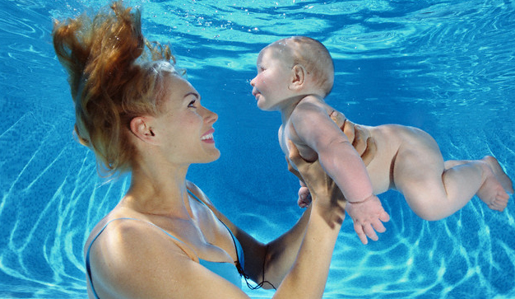
Conclusão
Este workshop foi muito enriquecedor para mim pois com ele adquiri e transmiti mais conhecimentos sobre esta modalidade, tais como regras, benefícios, técnicas, custos, e ainda a oportunidade de conhecer as experiências e conquistas do melhor atleta de natação português, da atualidade.

Slide 17
Questões
O que vos levou a escolherem esta modalidade? (Tiago Domingos e Simão Morgado)
Quantos treinos faz por dia e como é que consegue conciliar com a formação académica e com o trabalho? Quantas horas costuma treinar? (Simão Morgado)
Qual foi para si a maior e mais importante conquista? ( Simão morgado)
É uma tarefa muito difícil planear todos os dias os treinos que tem de dar aos seus alunos? (Tiago Domingos)
O que é que lhe dá mais gozo na sua profissão? (Tiago Domingos)

Slide 18
Obrigado pela vossa atenção!!!

